Slide 1
TIẾT 32: ÔN BÀI HÁT – EM YÊU MÙA HÈ QUÊ EM NHẠC CỤ: THỂ HIỆN NHẠC CỤ GÕ HOẶC NHẠC CỤ GIAI ĐIỆU

Slide 2
01
ÔN BÀI HÁT – EM YÊU MÙA HÈ QUÊ EM

Slide 3


1. Luyện tập bài hát kết hợp vận động
Nhóm 1
Nhóm 2
Hát kết hợp vận động theo nhịp điệu bài hát
Hát kết hợp động tác phụ họa (theo lời ca)

Slide 4


BIỂU DIỄN

Slide 5
2. Luyện tập bài hát với hình thức tự chọn
1
Hát nối tiếp theo cặp đôi
và kết hợp vỗ tay theo phách
2
Hát tốp ca kết hợp
vận động cơ thể theo nhịp điệu.

Slide 6
BIỂU DIỄN

Slide 7
02
NHẠC CỤ -
THỂ HIỆN NHẠC CỤ GÕ HOẶC NHẠC CỤ GIAI ĐIỆU

Slide 8
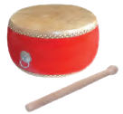
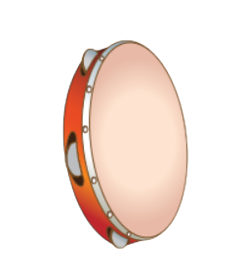
1. Nhạc cụ gõ
HOẠT ĐỘNG THEO NHÓM
Gõ nối tiếp các mẫu tiết tấu

Slide 9
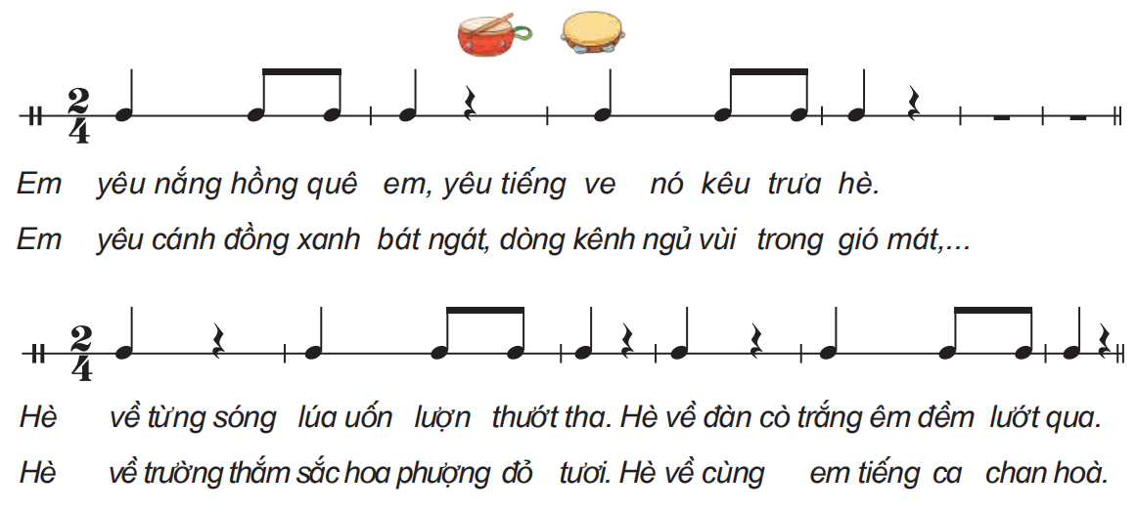
Gõ đệm cho bài hát Em yêu mùa hè quê em

Slide 10

BIỂU DIỄN

Slide 11



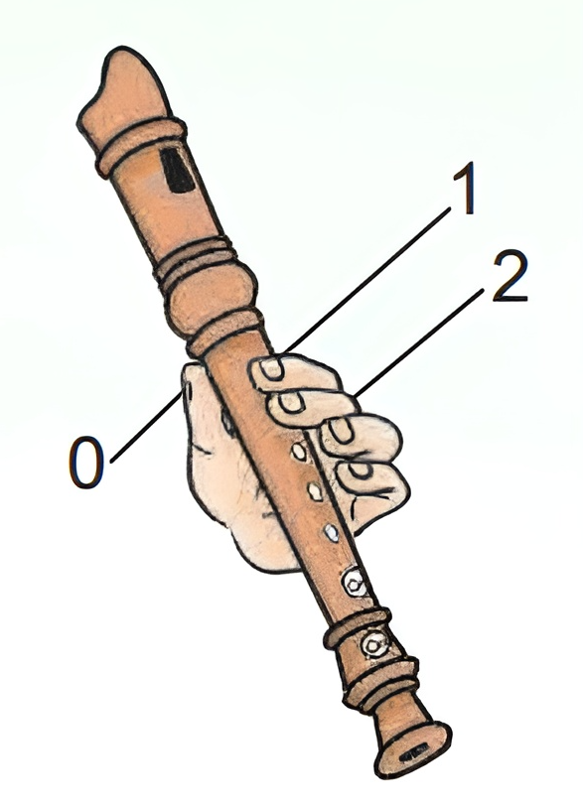
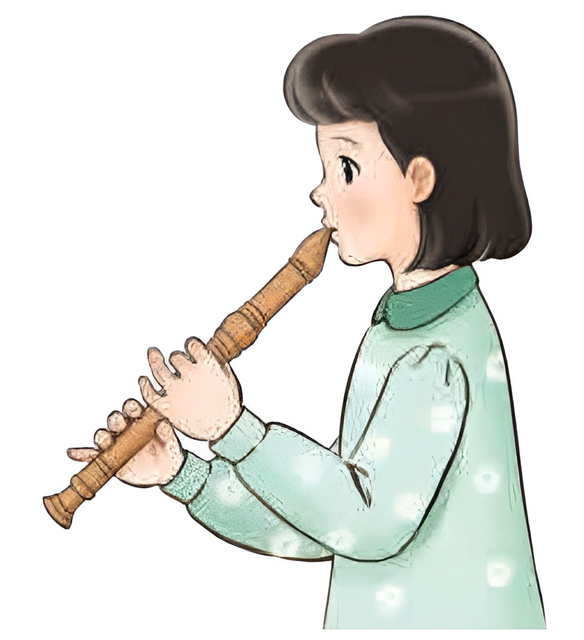
2. Nhạc cụ giai điệu
Sáo recoder: Cách thổi nốt La
Ngón cái tay trái bấm lỗ 0.
Ngón trỏ tay trái bấm lỗ 1.
Ngón giữa tay trái bấm lỗ 2.
Bấm kín lỗ sáo.
Môi ngậm vào miệng sáo, lấy hơi và thổi nhẹ, giữ hơi và nhả ra từ từ để tiếng sáo đều.
Bấm các lỗ 0, 1, 2

Slide 12
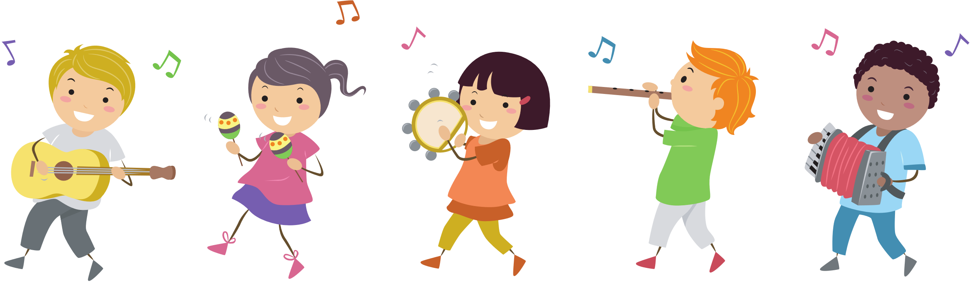
LƯU Ý
Cách cầm sáo thả lỏng, tự nhiên.
Bấm ngón vào lỗ sáo kín lỗ.
Ngậm môi vào miệng sáo
không quá sâu.
Mỗi nốt tương ứng với một hơi, cách đánh lưỡi.

Slide 13


Thực hành thổi mẫu âm có nốt La và Si trên recorder

Slide 14
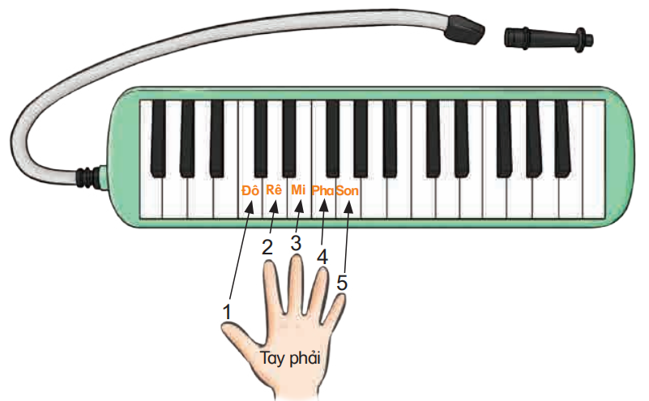
Kèn phím: Cách thổi nốt Đô, Rê, Mi, Pha, Son
Cách bấm phím Đô, Rê, Mi, Pha, Son lần lượt với các ngón 1, 2, 3, 4, 5 của tay phải.
Miệng ngậm vào ống thổi, lấy hơi và thổi vừa phải.

Slide 15
LUYỆN TẬP – THỰC HÀNH
HOẠT ĐỘNG THEO NHÓM
1
2
Thể hiện mẫu
âm trên recorder
Thể hiện mẫu âm
kết hợp vận động
Luyện tập sáo recorder

Slide 16
BIỂU DIỄN

Slide 17
LUYỆN TẬP – THỰC HÀNH
HOẠT ĐỘNG THEO NHÓM
1
2
Thể hiện mẫu
âm trên kèn phím
Thể hiện mẫu âm
kết hợp vận động
Luyện tập kèn phím

Slide 18
VẬN DỤNG – TRẢI NGHIỆM
Gõ đệm cho bài hát Em yêu mùa hè quê em

